Slide 1
PostgreSQL - начало

Slide 2
Настройки БД
/etc/postgresql/9.6/main/
C:\Program Files\PostgreSQL\ или
C:\PostgreSQL\
postgresql.conf — основной конфигурационный файл
pg_hba.conf — в этом файле описываются клиентские компьютеры сети, с которых разрешен доступ к серверу, а также методы идентификации клиентов
pg_ident.conf — этот файл используется при установке способа идентификации клиентов через ident сервер

Slide 3
Основные настройки
max_connections — максимальное количество одновременных подключений к серверу БД.
shared_buffers — объем разделяемой памяти, используемый сервером БД. По умолчанию - 32 Мб.
temp_buffers — максимальный размер временных буферов для каждой сессии.
work_mem — определяет объем памяти, который будет использоваться внутренними операциями сортировки и хэш-таблицами прежде, чем переключиться на временные дисковые файлы
logging_collector — установка логгирования

Slide 4
Интерфейс
Psql
--help
-h (хост)
-p (порт)
-U (имя пользователя)
pgAdmin

Slide 5
psql
Основные команды:
Help | \h | \? - помощь
\g [Файл] — выполнение запроса и запись результата в файл
\o [Файл] — выводить все результаты в файл
\c имя БД — подключение к БД
\d — список таблиц
\q — выход

Slide 6
SQL запросы
; - разделитель
Регистронезависимы
Управляющие команды прописными буквами
SELECT CURRENT_USER;
SELECT 10*11;
Если не указать разделитель, интерпретатор ждёт продолжение запроса

Slide 7
CREATE USER (CREATE ROLE)
CREATE USER name [ [ WITH ] option [ ... ] ]
SUPERUSER | NOSUPERUSER
| CREATEDB | NOCREATEDB
| CREATEROLE | NOCREATEROLE
| LOGIN | NOLOGIN
| REPLICATION | NOREPLICATION
| CONNECTION LIMIT connlimit
| [ ENCRYPTED | UNENCRYPTED ] PASSWORD 'password' | VALID UNTIL 'timestamp'
| IN ROLE role_name [, ...]
| IN GROUP role_name [, ...]
| ROLE role_name [, ...]
| ADMIN role_name [, ...]
;

Slide 8
ALTER USER
ALTER USER role_specification [ WITH ] option [ ... ]
SUPERUSER | NOSUPERUSER
| CREATEDB | NOCREATEDB
| CREATEROLE | NOCREATEROLE
| INHERIT | NOINHERIT
| LOGIN | NOLOGIN
| REPLICATION | NOREPLICATION
| BYPASSRLS | NOBYPASSRLS
| CONNECTION LIMIT connlimit
| [ ENCRYPTED | UNENCRYPTED ] PASSWORD 'password' | VALID UNTIL 'timestamp'

Slide 9
ALTER USER
ALTER USER name RENAME TO new_name
ALTER USER { role_specification | ALL } [ IN DATABASE database_name ] SET configuration_parameter { TO | = } { value | DEFAULT }
ALTER USER { role_specification | ALL } [ IN DATABASE database_name ] SET configuration_parameter FROM CURRENT
ALTER USER { role_specification | ALL } [ IN DATABASE database_name ] RESET configuration_parameter
ALTER USER { role_specification | ALL } [ IN DATABASE database_name ] RESET ALL
where role_specification can be:
[ GROUP ] role_name
| CURRENT_USER
| SESSION_USER

Slide 10
DROP USER
DROP USER [ IF EXISTS ] name [, ...]

Slide 11
CREATE DATABASE
CREATE DATABASE name
[ [ WITH ] [ OWNER [=] user_name ]
[ TEMPLATE [=] template ]
[ ENCODING [=] encoding ]
[ LC_COLLATE [=] lc_collate ]
[ LC_CTYPE [=] lc_ctype ]
[ TABLESPACE [=] tablespace_name ]
[ ALLOW_CONNECTIONS [=] allowconn ]
[ CONNECTION LIMIT [=] connlimit ]
[ IS_TEMPLATE [=] istemplate ] ]
;

Slide 12
CREATE DATABASE
template — шаблон, из которого создаётся БД;
lc_collate — порядок на строках;
lc_ctype — классификация символов (Что представляет собой буква? Каков её эквивалент в верхнем регистре?);
tablespace_name — физическое место хранения объектов БД;
istemplate — может ли БД быть склонирована пользовтелем, у которого есть права на создание БД.

Slide 13
ALTER DATABASE
ALTER DATABASE name [ WITH ]
| ALLOW_CONNECTIONS allowconn
| CONNECTION LIMIT connlimit
| IS_TEMPLATE istemplate
;
ALTER DATABASE name RENAME TO new_name;
ALTER DATABASE name OWNER TO { new_owner | CURRENT_USER | SESSION_USER };

Slide 14
ALTER DATABASE
ALTER DATABASE name SET TABLESPACE new_tablespace;
ALTER DATABASE name SET configuration_parameter { TO | = } { value | DEFAULT };
ALTER DATABASE name SET configuration_parameter FROM CURRENT;
ALTER DATABASE name RESET configuration_parameter;
ALTER DATABASE name RESET ALL;
Команды RESET сбрасывают значения параметров к дефолтным для настроек СУБД.

Slide 15
DROP DATABASE
DROP DATABASE [ IF EXISTS ] name;
Удаляет БД безвовратно.
Требуется исключительный доступ. Нельзя выполнить подключившись к БД.
Невозможно выполнить в транзакции.

Slide 16
SCHEMA
Schema — это пространство имён на уровне БД. Дефолтная схема в postgres — public.
CREATE SCHEMA [IF NOT EXISTS] schema_name [AUTHORIZATION role_specification] [ schema_element [ ... ] ];
ALTER SCHEMA name RENAME TO new_name;
ALTER SCHEMA name OWNER TO { new_owner | CURRENT_USER | SESSION_USER };
DROP SCHEMA schema_name;

Slide 17
TABLESPACE
CREATE TABLESPACE tablespace_name
[ OWNER { new_owner | CURRENT_USER | SESSION_USER } ]
LOCATION 'directory'
[ WITH ( tablespace_option = value [, ... ] ) ];
ALTER TABLESPACE name RENAME TO new_name;
ALTER TABLESPACE name OWNER TO { new_owner | CURRENT_USER | SESSION_USER };
ALTER TABLESPACE name SET ( tablespace_option = value [, ... ] );
ALTER TABLESPACE name RESET ( tablespace_option [, ... ] );
DROP TABLESPACE [ IF EXISTS ] name;

Slide 18
Dump & restore
Выгрузка
pg_dump dbname > outfile
Восстановление
psql dbname < infile
Перенос
pg_dump -h host1 dbname | psql -h host2 dbname

Slide 19
Права
GRANT ALL PRIVILEGES ON object_type object_name TO role_specification;
where object_type can be:
DATABASE | TABLE | SEQUENCE | DOMAIN | FUNCTION | SCHEMA | TABLESPACE | TYPE
and role_specification can be:
[ GROUP ] role_name | PUBLIC | CURRENT_USER | SESSION_USER

Slide 20
Права
REVOKE [ GRANT OPTION FOR ] { ALL [ PRIVILEGES ] }
ON DATABASE имя_бд [, ...]
FROM { [ GROUP ] имя_роли | PUBLIC } [, ...]

Slide 21
CREATE TABLE
CREATE TABLE tbl-name(id integer);
SELECT * FROM tbl-name;

Slide 22
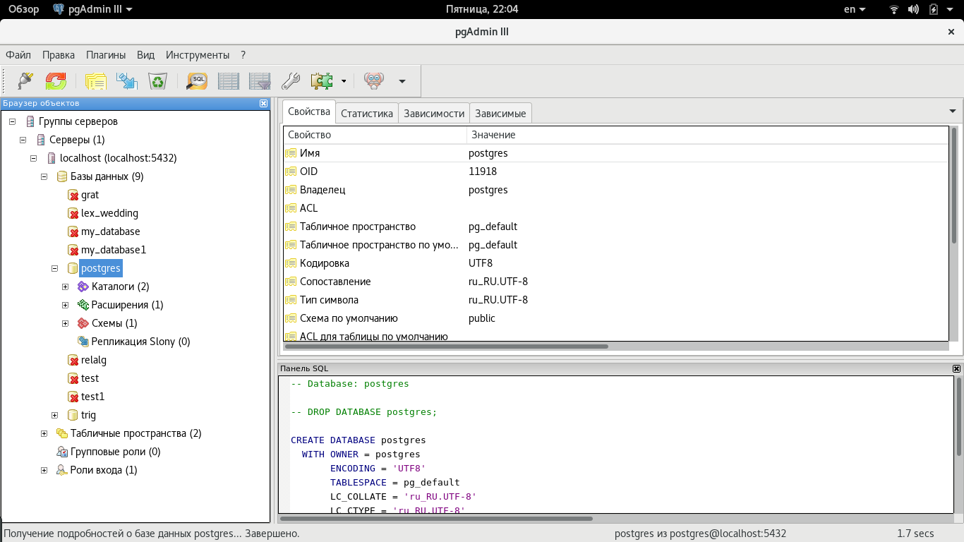
PgAdmin - Интерфейс

